Slide 1
Análisis del servicio de derecha y su Incidencia en la recepción del contrincante, en los tenimesistas infantiles y juveniles de Pichincha durante el primer semestre del año 2012.
VICERRECTORADO DE INVESTIGACIÓN Y VINCULACIÓN CON LA COLECTIVIDAD
DEPARTAMENTO DE CIENCIAS HUMANAS Y SOCIALES
MAESTRÍA EN ENTRENAMIENTO DEPORTIVO III
AUTOR:
GEOVANNY FRANCISCO COELLO BONILLA
DIRECTOR:
MSc. MARIO RENÉ VACA GARCÍA
SANGOLQUÍ-ECUADOR
OCTUBRE 2012

Slide 2
CAPITULO I
MARCO REFERENCIAL PLANTEAMIENTO DEL PROBLEMA

Slide 3
El servicio cualquiera que sea su tipo, deberá ser los más efectivo posible de tal manera que no le permita al adversario realizar una devolución correcta contribuyendo a ganar directamente el punto, esta característica técnica a influido de manera determinante en los resultados deportivos dentro de las participaciones nacionales e internacionales en la categoría infantiles y juveniles.
Debemos tomar en cuenta que, la realización de un buen servicio permite ganar el 50 % de un punto cuando se lo realiza de la manera correcta, ya que se pueden presentar dos opciones:
a.- El receptor devuelve la pelota del servidor de tal manera que se permita al servidor atacar a la siguiente pelota y ganar el punto (tercera pelota).
b.- Ganar el punto directamente después de un buen servicio, logrando que el receptor la deje en la red, la bote fuera de la mesa o devuelva una pelota alta para que el servidor ataque y gane el punto.
Por tanto el entrenamiento técnico del servicio se lo debe planificar y ejecutar en estas etapas de formación importantes para adquirir estas destrezas técnicas y no solo realizar entrenamientos habituales, tomando conciencia de la importancia de adquirir un excelente servicio y sus ventajas que conlleva.

Slide 4
1.2 Formulación del problema
Cómo incide el servicio de derecha en la recepción de los tenimesistas infantiles y juveniles de Pichincha durante el primer semestre del año 2012?

Slide 5
OBJETIVO GENERAL
Determinar la incidencia del servicio de derecha en la recepción de los tenimesistas infantiles y juveniles de Pichincha durante el primer semestre del año 2012.

Slide 6
OBJETIVOS ESPECIFICOS
Aplicar Pre test técnicos para determinar el nivel de eficiencia técnica del servicio de derecha en los tenimesistas infantiles y juveniles de Pichincha durante el primer semestre del año 2012.
Diseñar y aplicar una metodología de trabajo técnico del servicio a los tenimesistas infantiles y juveniles de Pichincha durante el primer semestre del año 2012.
Aplicar test de control técnicos para determinar la eficiencia técnica del servicio de derecha en los tenimesistas infantiles y juveniles de Pichincha durante el primer semestre del año 2012.
Analizar la efectividad del servicio de derecha en los torneos provinciales y nacionales de los tenimesistas infantiles y juveniles de Pichincha durante el primer semestre del año 2012.
Aplicar post test técnicos para determinar la eficiencia técnica del servicio de derecha en los tenimesistas infantiles y juveniles de Pichincha durante el primer semestre del año 2012.
Analizar y correlacionar los resultados de los test aplicados en los tenimesistas infantiles y juveniles de Pichincha durante el primer semestre del año 2012.

Slide 7
JUSTIFICACIÓN E IMPORTANCIA
El presente estudio responde a la necesidad de desarrollar el hábito de practicar y mejorar el servicio en los jugadores de tenis de mesa de la provincia de Pichincha, que les permita lograr desarrollar de mejor forma su servicio y contribuya a mejorar los resultados en torneos nacionales y más aún internacionales, en función de las variantes de efecto que se imprime a la pelota en varias zonas de la mesa, con la finalidad de confundir al adversario al momento de realizar la recepción de la pelota.
Vamos a diseñar y aplicar una metodología de entrenamiento con énfasis para mejorar el servicio de derecha y demostrar en este estudio la importancia de la efectividad del servicio.

Slide 8
HIPÓTESIS Y OPERACIONALIZACIÓN DE VARIABLES
Hi: A mejor técnica de servicio de derecha, deficiente recepción.
Ho: A mejor técnica de servicio de derecha, eficiente recepción

Slide 9
VARIABLES DE INVESTIGACIÓN VARIABLE INDEPENDIENTE: Servicio de Derecha

Slide 10
VARIABLE DEPENDIENTE: Recepción
Definición Conceptual: | Categorías o dimensiones de las variables | Indicadores | Instrumentos
La recepción del servicio es el golpe más difícil. La razón es que el servidor controla completamente el servicio, y el receptor no tiene ninguna manera de influenciar en el servidor, por lo que el receptor no puede predecir fácilmente cómo va a ser el servicio. | Corta Larga Flip Ataque al servicio | Efectiva deficiente | Ficha de observación resultados en entrenamiento y torneos.

Slide 11
CAPITULO II
MARCO TEORICO

Slide 12
EL SERVICIO, ÚNICO ELEMENTO TÉCNICO
El servicio o saque es el único elemento técnico con pelota en el que disponemos de todo el tiempo que queramos para ejecutarlo. También es el único elemento técnico con pelota que podemos entrenar sin necesidad de un compañero.
Es un elemento técnico que se mejora con un poco de dedicación y aquellos que se preocupan y lo trabajan dedicándole con regularidad 10 o 15 minutos, suelen tener unos excelentes servicios.(Curso de entrenadores nacionales Nivel II, RFETM, 2012).

Slide 14
CLASIFICACIÓN DE LOS SERVICIOS
1.- Dependiendo del número de botes que daría en el campo contrario. Esta es la clasificación más usual y relevante; si el servicio es corto, lo es porque da más de un bote en la mesa contraria y el servicio es largo cuando únicamente da un solo bote en la mesa. El servicio se llama pupa cuando hay duda de si es corto o largo y son muy usados porque crean confusión y se tiene que decidir en el último momento como restarlos precisamente por ese motivo.
2.- Dependiendo del lado de la raqueta con que se golpea a la bola se clasifican en servicios de derecha y servicios de revés.
3.- Dependiendo del lado de la mesa desde donde se golpea a la bola se clasifican en servicios desde la derecha, desde el centro o desde el revés.
4.- Dependiendo del efecto que se le imprime a la bola se clasifican en cortado (efecto hacia atrás), con efecto lateral y liftado (efecto hacia adelante, efecto de topspin) . Lo usual es que el efecto sea una mezcla de lateral (que puede ser de izquierda a derecha o de derecha a izquierda) y cortado o de efecto lateral y liftado.
5.- Dependiendo la velocidad que se le imprima se clasifican en servicio lento, normal y rápido.
Diremos que el servicio es lento si va a menos de 5 m/s (15 km/h)
Diremos que el servicio el normal si va de 5 a 10 m/s (15 a 30 km/h)
Diremos que el servicio es rápido si va a más de 10 m/s (30 km/h)
6.- Dependiendo de la altura a la que se eleva la pelota en el servicio se clasifican en servicio alto, mediano y bajo.
Podemos decir que un servicio es alto si lo lanzamos más de 1m., si lo levantamos entre 40 cm y 1 m diremos que es mediano y si lo lanzamos menos de 40 cm diremos que es bajo.
Dentro de los servicios altos llamaremos servicios “lanzados” a los servicios que la pelota se lance más de dos metros. Estos servicios son muy utilizados por los jugadores asiáticos. (Curso de entrenadores Nacionales Nivel II, RFETM 2012)

Slide 15
EL RESTO O RECEPCIÓN
De todos los golpes que tiene el tenis de mesa, que como bien se conocen son muchos, sin duda alguna, la recepción del servicio es el golpe más difícil.
La razón es que el servidor controla completamente el servicio, y el receptor no tiene ninguna manera de influenciar en el servidor, por lo que el receptor no puede predecir fácilmente cómo va a ser el servicio.
Otro motivo por el cual hace que el servicio sea lo más difícil de realizar es porque en realidad el resto no es un golpe sino que es un gesto que a veces será de flip, otras de topspin, push corto, loop (que es un topspin en el que hay que levantar la pelota), push largo, toques a veces acompañando y en la misma dirección del efecto bola saliendo esta con poca velocidad, otras veces con un movimiento de la raqueta a contra movimiento del efecto que trae la bola y este resto es más agresivo puesto que además de salir con mucha más velocidad la bola, la ubicación de la bola con este resto suele ser el contrario al natural y por tanto al lado contrario al que está acostumbrado que le resten al servidor.
Muchas posibilidades en la respuesta posible hace dudar cual utilizar y esta es otra una dificultad añadida.

Slide 16
CAPITULO III
PLAN DEL PROYECTO UBICACIÓN

Slide 17
Esta investigación se realizó en el Gimnasio de tenis de mesa de la Asociación de tenis de mesa de Pichincha, en los Juegos Nacionales Pre-juveniles que se desarrollaron en Ambato del 7 al 10 de julio y en el ranking juvenil de Pichincha el 30 de junio del presente.

Slide 18
MANUALES TÉCNICOS ESPECIALIZADOS, MATERIALES Y MÉTODOS
3 mesas de tenis de mesa con red en buen estado y reglamentarias.
100 pelotas de tenis de mesa.
2 raquetas de tenis de mesa en buenas condiciones (gomas con efecto y nuevas o semi-nuevas).
4 recogedores de pelotas.
9 objetivos en forma de tapa de botella de líquidos.
Computadora.
Cámara de fotos.
Libro de campo.
Registro.
Software SPSS.
Marcador permanente de color azul o negro.

Slide 19
METODOLOGÍA DE INVESTIGACIÓN, RECOLECCIÓN Y PROCESAMIENTO DE LA INFORMACIÓN
En esta investigación se emplearán los Métodos Inductivo e Hipotético Deductivo, con las técnicas de observación y test, utilizando las herramientas de fichas (registro, diario de campo) y prueba.

Slide 20
PROCEDIMIENTOS DESCRIPCION DEL TEST DE EVALUACION Y PRE-COMPETITIVO
Cada deportista, realizará 10 servicios y se contará cuantos servicios cayeron en la zona de impacto del lado del contrario, localizado como la zona de “efectividad” (1,2,3) según el cuadro . En estas zonas se asegura que la pelota da dos botes e impide al contrincante tomar la iniciativa, sino más bien, puede pasar la pelota y el servidor puede atacar según la devolución del rival.

Slide 21
EVALUACIÓN:
Zonas 1,2,3 : excelente.
Zonas: 4,5,6: bueno.
Zonas 7,8,9 malo.

Slide 22
DIVISIÓN DE LA MESA PARA LOS TEST REALIZADOS
7 | 8 | 9
6 | 5 | 4
1 | 2 | 3

Slide 23
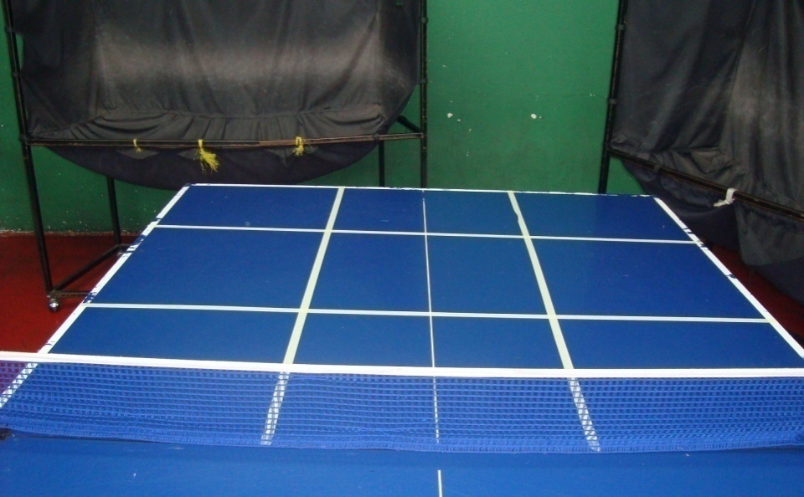
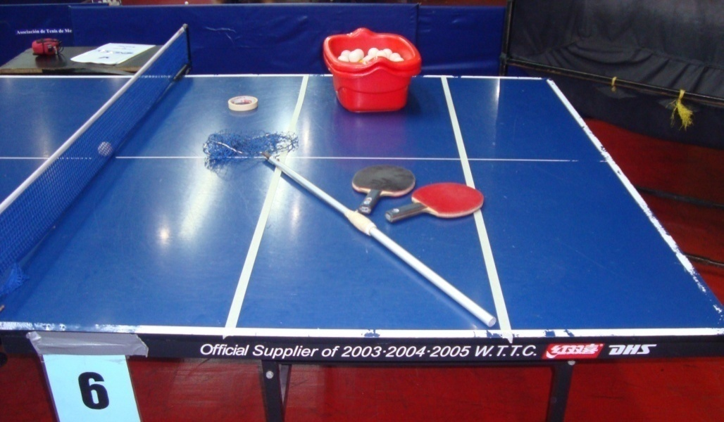
División de la mesa para la evaluación de la colocación de la pelota.
Materiales utilizados en las evaluaciones.

Slide 24
Evaluación de resultados y validación
Estadística no paramétrica (medición nominal):
Tabla de contingencia
Prueba de Chi-cuadrado
Correlación de Pearson.
Estadísticas descriptivas:
Frecuencias e histogramas

Slide 25
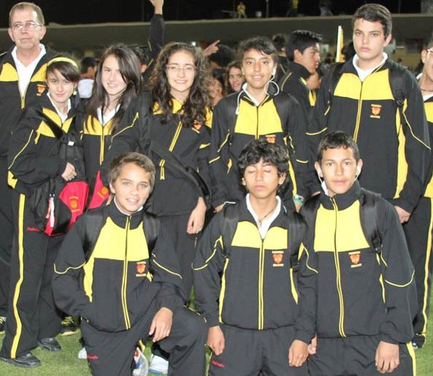
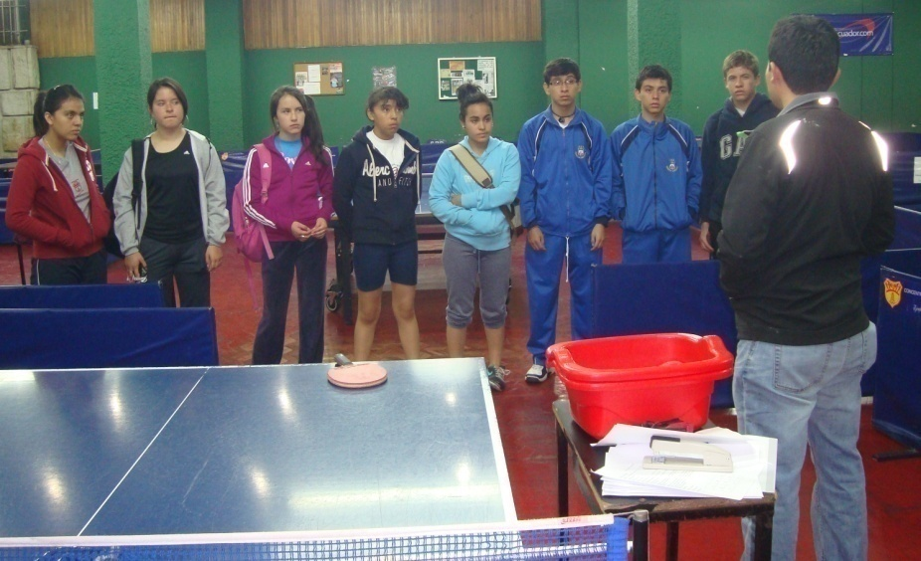
Caracteristicas de las Unidades Experimentales
Número: 16 jugadores masculino y femenino de las selecciones en las categorías infantil y juvenil de tenis de mesa de Pichincha.

Slide 26
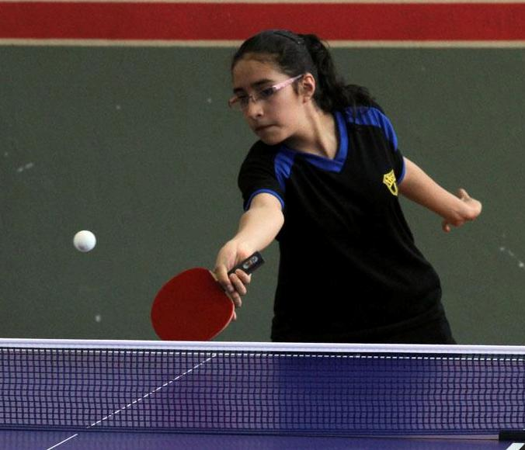
Datos a tomar y Métodos de evaluación
Gesto técnico
Agarre de raqueta: Se observó el tipo de agarre de cada deportista, que puede ser profundo, medio y bajo. Esto influye el momento de realizar un buen gesto técnico.

Slide 27
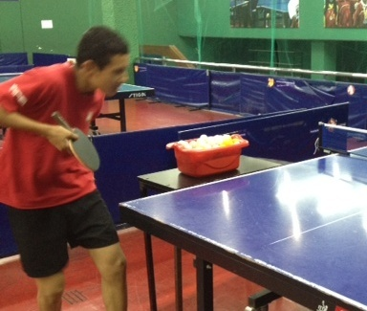
Rotación del Centro de Gravedad Amplio
Para observar el giro de cintura y cadera. Esta variante nos indica que el deportista puede variar el servicio, realizando cambios de ritmo entre servicios lentos y rápidos para confundir y sorprender el rival.

Slide 28
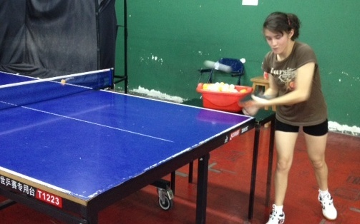
Rotación del Centro de Gravedad corto
Al momento del impacto de la pelota con la raqueta. Esta variable permite al deportista ser más efectivo al momento de realizar servicios cortos en las zonas 1,2 ó 3.

Slide 29
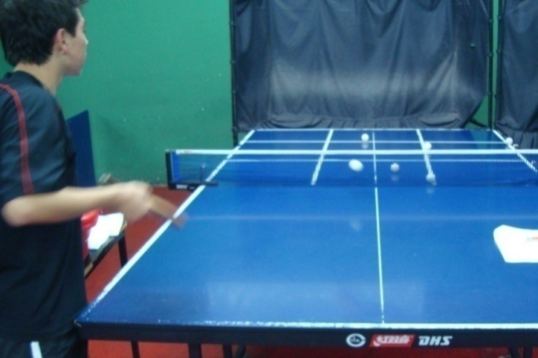
Colocación de la Pelota
Para mirar la zona donde se ubica la pelota en la mesa, gran facilidad para colocar la pelota en las zonas cerca o lejos de la red.Para eso se realizo el test de evaluación, el test competitivo y el test de competencias.

Slide 30
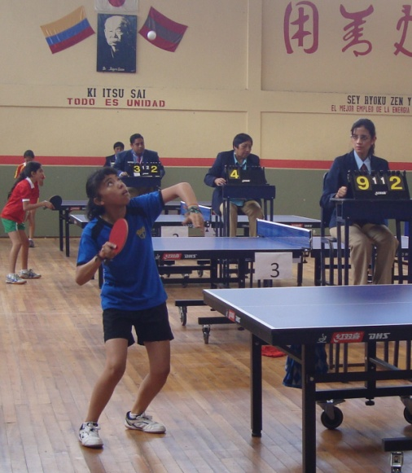
Lanzamiento de la pelota
Para mirar la altura reglamentario de la pelota al momento de realizar un servicio correcto.

Slide 31
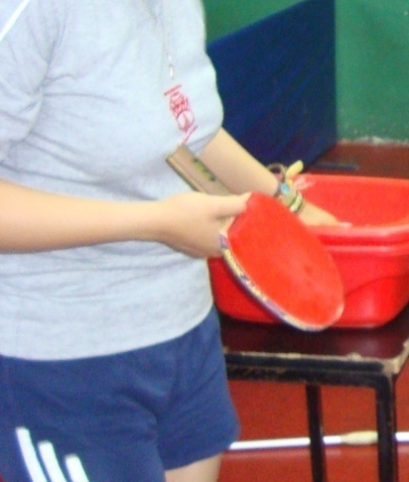
Flexibilidad de la muñeca
Donde se realiza el “feeling”del gesto técnico, puede ser rígida o relajada.

Slide 32
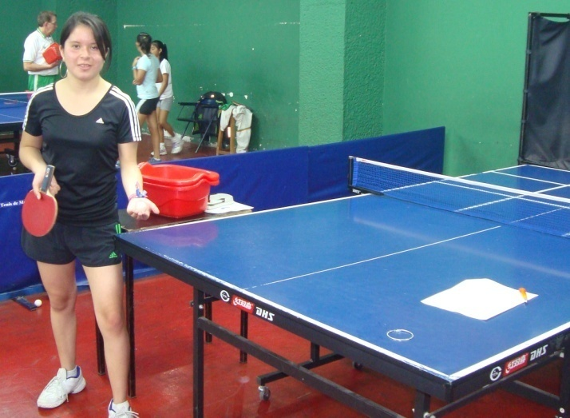
Posición Cuerpo/Piernas
Aquí miramos la relación de la Inclinación del tronco con la flexión de las rodillas.

Slide 33
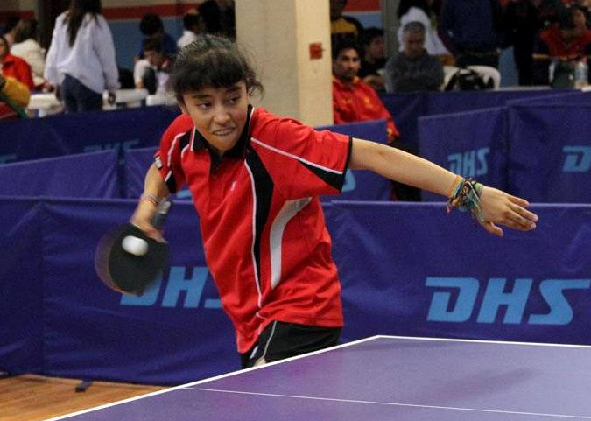
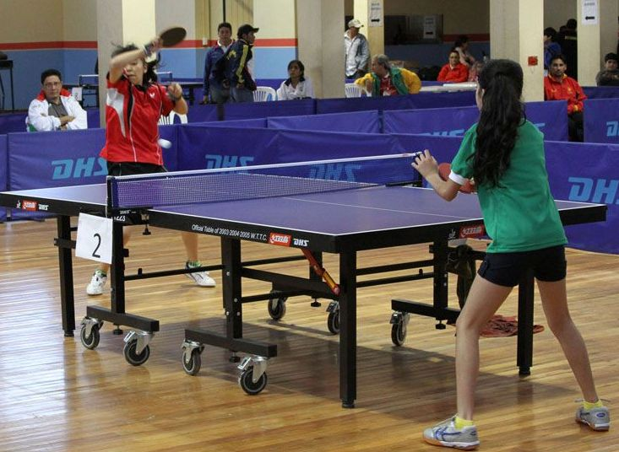
Efectividad
Ubicación de la pelota lado del rival, y se observaron los resultados en los test evaluativos, pre-competitivos y en competencia. Los deportistas deben ganar el punto directamente o realizar un servicio donde puedan atacar la siguiente pelota , con el fin de tomar la iniciativa y ganar el punto.

Slide 34
CAPITULO IV
RESULTADOS Y DISCUSION

Slide 35
CATEGORIA PRE JUVENIL
COMPONENTE TÉCNICO: AGARRE DE RAQUETA

Slide 36
ASPECTO TÉCNICO OBSERVABLE: PROFUNDO, MEDIO O BAJO.
Grafico 1. Comparación del test inicial y el test precompetitivo del componente técnico: Agarre de raqueta basado en el aspecto técnico observable: profundo, medio y mediano.
Autor: Coello, G (2012)

Slide 37
COMPONENTE TÉCNICO: ROTACIÓN DEL CENTRO DE GRAVEDAD

Slide 38
ASPECTO TÉCNICO OBSERVABLE: AMPLIO, (POSICIÓN INICIAL)
Grafico 2 Comparación del test inicial y el test precompetitivo del componente técnico: Rotación del centro de gravedad, bajo el aspecto técnico observable: Amplio (posición inicial).
Autor: Coello, G (2012)

Slide 39
ASPECTO TÉCNICO OBSERVABLE: CORTO (POSICIÓN FINAL)
Grafico 3 Comparación del test inicial y el test precompetitivo del componente técnico: Rotación del centro de gravedad, bajo el aspecto técnico observable : Corto (posición final )
Autor: Coello, G (2012)

Slide 40
COMPONENTE TÉCNICO: COLOCACIÓN DE LA PELOTA

Slide 41
ASPECTO TÉCNICO OBSERVABLE: UBICACIÓN DE LA PELOTA EN LAS 9 ZONAS MARCADAS (10 PELOTAS POR CADA ATLETA)
Grafico 4 Comparación del test inicial y el test precompetitivo del componente técnico: Colocación de la pelota, bajo el aspecto técnico observable: Ubicación de la pelota en la 9 zonas marcadas (10 pelotas por cada atleta).
Autor: Coello, G (2012)

Slide 42
COMPONENTE TÉCNICO: LANZAMIENTO DE LA PELOTA

Slide 43
ASPECTO TÉCNICO OBSERVABLE: ZONA DE PARADA EN LA MESA
Grafico 5 Comparación del test inicial y el test precompetitivo del componente técnico: Lanzamiento de la pelota, bajo el aspecto técnico observable: zona de parada en la mesa.
Autor: Coello, G (2012)

Slide 44
CATEGORÍA JUVENIL
COMPONENTE TÉCNICO: AGARRE DE RAQUETA

Slide 45
ASPECTO TÉCNICO OBSERVABLE: PROFUNDO, MEDIO O BAJO
Grafico 6.- Comparación del test inicial y el test precompetitivo del componente técnico: Agarre de la raqueta, bajo el aspecto técnico observable: profundo, medio o bajo.
Autor: Coello, G (2012)

Slide 46
COMPONENTE TÉCNICO: FLEXIBILIDAD DE LA MUÑECA

Slide 47
ASPECTO TÉCNICO OBSERVABLE: RÍGIDA O RELAJADA.
Grafico 7.- Comparación del test inicial y el test precompetitivo del componente técnico : Flexibilidad de la muñeca, bajo el aspecto técnico observable: Rígida o relajada.
Autor: Coello, G (2012)

Slide 48
COMPONENTE TÉCNICO: LANZAMIENTO DE LA PELOTA

Slide 49
ASPECTO TÉCNICO OBSERVABLE: ALTURA MÍNIMA DE LA PELOTA (16 cm)
Grafico 8 Comparación del test inicial y el test precompetitivo del componente técnico: Lanzamiento de la pelota, bajo el aspecto técnico observable: Altura mínima de lanzamiento (16 cm).
Autor: Coello, G (2012)

Slide 50
COMPONENTE TÉCNICO: POSICIÓN CUERPO-PIERNAS

Slide 51
ASPECTO TÉCNICO OBSERVABLE: INCLINACIÓN DEL TRONCO
Grafico 9.- Comparación del test inicial y el test precompetitivo del componente técnico: Posición cuerpo-piernas, bajo el aspecto observable: Inclinación del tronco.
Autor: Coello, G (2012)

Slide 52
COMPONENTE TÉCNICO: ROTACIÓN DEL CENTRO DE GRAVEDAD

Slide 53
ASPECTO TÉCNICO OBSERVABLE: AMPLIO (POSICIÓN INICIAL)
Grafico 10.- Comparación del test inicial y el test precompetitivo del componente técnico: Rotación del centro de gravedad, bajo el aspecto técnico observable (posición inicial).
Autor: Coello, G (2012)

Slide 54
ASPECTO TÉCNICO OBSERVABLE: CORTO (POSICIÓN FINAL)
Grafico 11.- Comparación del test inicial y el test precompetitivo del componente técnico: Rotación centro de gravedad, bajo el aspecto técnico observable: Corto (posición final).
Autor: Coello, G (2012)

Slide 55
COMPONENTE TÉCNICO: COLOCACIÓN DE LA PELOTA

Slide 56
ASPECTO TÉCNICO OBSERVABLE:UBICACIÓN DE LA PELOTA EN LAS 9 ZONAS MARCADAS (10 PELOTAS POR CADA ALUMNO)
Grafico 12.- Comparación del test inicial y el test precompetitivo del componente técnico: Colocación de la pelota, bajo el aspecto técnico observable: Ubicación de la pelota en las 9 zonas marcadas (10 pelotas por atleta).
Autor: Coello, G (2012)

Slide 57
COMPONENTE TÉCNICO: POSICIÓN CUERPO-PIERNAS

Slide 58
ASPECTO TÉCNICO OBSERVABLE: FLEXIÓN DE LAS RODILLAS
Grafico 13.- Comparación del test inicial y el test precompetitivo del componente técnico: posición cuerpo-piernas, bajo el aspecto técnico observable: flexión de rodillas.
Autor: Coello, G (2012)

Slide 59
COMPONENTE TÉCNICO: LANZAMIENTO DE LA PELOTA

Slide 60
ASPECTO TÉCNICO OBSERVABLE: ZONA DE PARADA EN LA MESA
Grafico 14.- Comparación del test inicial y el test precompetitivo del componente técnico: Lanzamiento de la pelota, bajo el aspecto observable: Zona de parada en la mesa.
Autor: Coello, G (2012)

Slide 61
TEST FINAL EN COMPETENCIA: CATEGORÍA JUVENIL

Slide 62
Grafico 15.- Resultados del encuentro Maldonado-Vásquez en el selectivo provincial rumbo a Juegos Nacionales Juveniles.
Autor: Coello, G (2012)

Slide 63
Grafico 16.- Resultados del encuentro Maldonado-Carlosama en el selectivo provincial rumbo a juegos nacionales juveniles.
Autor: Coello, G (2012)

Slide 64
Grafico 17.- Resultados del encuentro Camino-Villalba en el selectivo provincial rumbo a Juegos Nacionales Juveniles.
Autor: Coello, G (2012)

Slide 65
Grafico 18.- Resultados del encuentro Villalba-Escobar en el selectivo provincial rumbo a Juegos Nacionales Juveniles.
Autor: Coello, G (2012)

Slide 66
Grafico 19.- Resultados del encuentro Camino-Ortiz en el selectivo provincial rumbo a Juegos Nacionales Juveniles.
Autor: Coello, G (2012)

Slide 67
Grafico 20.- Resultados del encuentro Aulestia-Carvajal en el selectivo provincial rumbo a Juegos Nacionales Juveniles.
Autor: Coello, G (2012)

Slide 68
Grafico 21.- Resultados del encuentro Carvajal-Barragán en el selectivo provincial rumbo a Juegos Nacionales Juveniles.
Autor: Coello, G (2012)

Slide 69
Grafico 22.- Resultados del encuentro Aulestia-Sevilla en el selectivo provincial rumbo a Juegos Nacionales Juveniles.
Autor: Coello, G (2012)

Slide 70
Grafico 1 Frecuencia de la máxima calificación en el test inicial; incremento, igual y disminución de la calificación del test inicial en relación al test precompetitivo de los componentes técnicos evaluados en cada atleta.
Autor: Coello, G (2012)

Slide 71
ANALISIS DE CORRELACIÓN: CATEGORÍA PREJUVENIL

Slide 72
ANALISIS DE CORRELACIÓN: CATEGORÍA JUVENIL

Slide 73
CAPITULO V
CONCLUSIONES

Slide 74
CATEGORÍA PRE-JUVENIL
Los atletas pre juveniles después del tiempo de entrenamiento para mejorar el servicio de derecha, demostraron una mejora en la ejecución de cada componente técnico que forman parte de la realización de un correcto servicio y gracias a esto tuvieron mejores resultados deportivos en el Campeonato Nacional pre juvenil.
Los test iniciales demostraron varios errores en la ejecución de los componentes del servicio como son el agarre, la rotación del centro de gravedad (posición inicial) sin embargo, las diferencias entre el test inicial y test precompetitivo no van a ser significativas, ya que la finalización de la ejecución de este gesto técnico no logro una mejora significativa, debido a que la mayoría de deportistas tenían calificaciones excelentes.
La ejecución del servicio mejoró considerablemente ya que los deportistas de la categoría pre juvenil colocaron un mayor número de pelotas en las 9 zonas marcadas entre el test inicial y el precompetitivo, y por ende la recepción de los contrincantes fue deficiente, ya que no podían tomar la iniciativa limitándose a pasar la pelota para que el servidor ejecute un movimiento de ataque.
Al lanzar la pelota, más arriba de los 16 cm reglamentarios, el servicio de derecha fue excelente, en relación a los test que sirvieron para evaluar a los deportistas de la categoría pre juvenil.

Slide 75
CATEGORÍA JUVENIL
El servicio de derecha mejoró considerablemente en los deportistas juveniles, cuando estos mejoraron el agarre de la raqueta en la zona profunda con una empuñadura rígida-relajada.
Al incrementar la altura de la pelota, más allá de los 16 cm reglamentarios, pudieron mejorar el efecto que impartieron a la pelota y por ende obtuvieron mayores puntos directos en los encuentros, por lo tanto su servicio fue mas efectivo.
El servicio de derecha en los deportistas de esta categoría, comprobó que al mejorar el componente técnico de la inclinación del tronco y la posición cuerpo-piernas con relación a la línea final de la mesa, también mejoró la ubicación y la velocidad de la pelota que se busca para sorprender al rival con el “cambio de ritmo” entre un servicio y otro, dándoles la posibilidad de ampliar las posibilidades de ganar un punto directamente de servicio.

Slide 76
La ejecución del servicio también mejoró considerablemente y se volvió mas efectivo al mejorar el componente técnico de la Rotación del centro de gravedad, bajo el aspecto técnico observable (posición inicial), ya que en el test inicial las calificaciones de los atletas en su mayoría se concentraban en bueno, regular y malo, mientras que en el test precompetitivo después de la capacitación, la concentración correspondía a excelente, muy bueno y bueno.
La práctica y la capacitación de los atletas juveniles dio lugar a menor número de pelotas fallidas en la colocación a las 9 zonas marcadas, pues en la competencia que se evaluó a esta categoría, se observó la ejecución de un servicio mas efectivo, donde los deportistas se ubicaban en una zona mas cómoda con relación a la línea final y presentaron una mejor flexión de sus rodillas, dando lugar a una mejor confianza al momento de realizar su servicio y sus terceras o quintas pelotas, tomando así la iniciativa en el ataque para buscar los puntos.
Por tanto se comprueba la hipótesis de trabajo:
A mejor técnica de servicio de derecha, deficiente recepción.

Slide 77
CAPITULO VI
RECOMENDACIONES

Slide 78
Realizar a nivel provincial un control de cada grupo de selecciones provinciales, en las diferentes categorías, el entrenamiento de servicios después de una sesión de entrenamiento normal, ya que, se ha demostrado que por lo menos 15 minutos de práctica diaria, aumenta significativamente el rendimiento y la eficacia al momento de realizar un buen servicio y por ende mejores resultados en los torneos oficiales.
Fomentar la práctica de los servicios con un control individual, que se lo puede realizar semanal y mensual.
De esta manera el deportista tendrá información detallada de sus errores y de las prácticas a seguir para mejorar su servicio.
Crear un hábito a nivel nacional en cada deportista para que practique la realización de un correcto servicio, tanto reglamentariamente como técnicamente y poder observar resultados a media y largo plazo en los diferentes torneos nacionales e internacionales en todas las categorías de la selección nacional de tenis de mesa.

Slide 79
Muchas gracias

